Slide 1
Distretto 2072
SEMINARIO ISTRUZIONE SQUADRA DISTRETTUALE Repubblica di San Marino, 22 Febbraio 2014
Pierluigi Pagliarani PDG – Presidente Commissione Effettivo
Notes:
1

Slide 2
Effettivo, una emergenza
Notes:
2

Slide 3
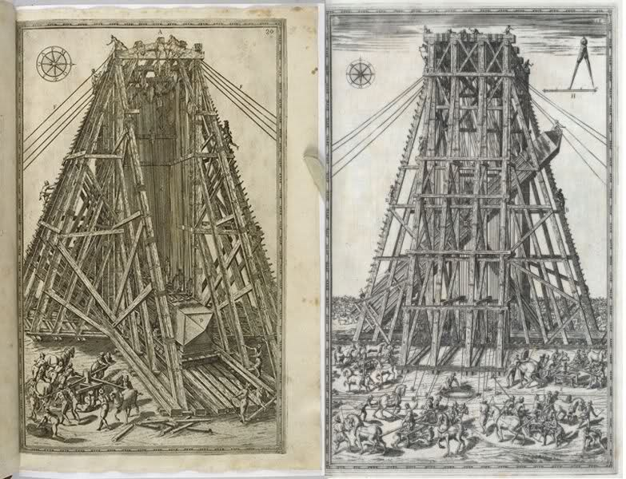
1586 «acqua alle corde!» - 2012-13-14, 3%+3%+3%
Notes:
3

Slide 4
Cosa fare
Creare una mentalità diversa
- Conoscenza e valutazione corretta del problema - Cambio di mentalità - I club satelliti o temporanei - la diminuzione dei tempi totali dedicati al rotary - tentiamo l’amicizia rotariana di cui parla Paul Harris - Il fare gruppo della squadra e il coinvolgimento dei club tramite i presidenti
Notes:
4

Slide 5
Una soluzione auspicabile
I club satelliti
Cosa sono Come operano e se non riescono?
Notes:
5

Slide 6
La commissione distrettuale per l’effettivo a disposizione dei club per spiegazioni e chiarimenti
Giovanna Coppo, (Cervia-cesenatico) Francesca Vezzalini, (Reggio emilia) Giuliano Pancaldi, (Bologna) Carlo Mayr, (Ferrara)
Notes:
6
6

Slide 7
Paul Harris nel 1912
Il Rotary non deve solo stare al passo,
deve fare di più, deve fare strada.
Nei prossimi anni assisteremo
a molti cambiamenti nel e del Rotary.
Sono allo studio molti progetti,
anche coraggiosi. È ormai un'esigenza ineluttabile:
il mondo attorno a noi
è profondamente cambiato.
Le nuove generazioni hanno stili di vita,
forme comunicative, esigenze e visioni
molto diverse e il Rotary deve sapere intercettare e interpretare tutto ciò.
Notes:
7

Slide 8
Risolvere il problema più importante del Rotary International deve essere un dovere di tutti Buon Lavoro !!
Notes:
8
8

